Slide 1
Семейный обнимательный день, проведенный в объятиях друг друга.
Фотосессия с семьей или друзьями, создавая забавные и теплые кадры.

Slide 2
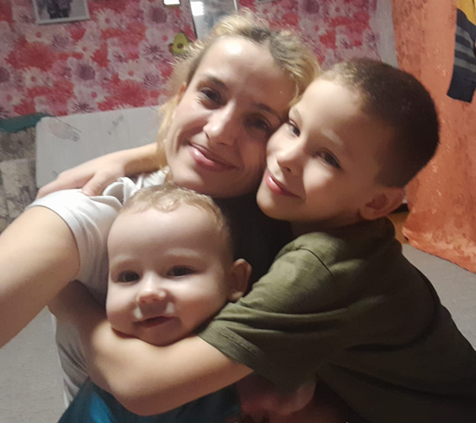
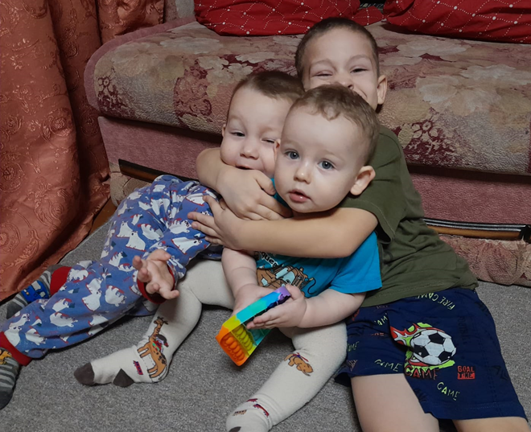
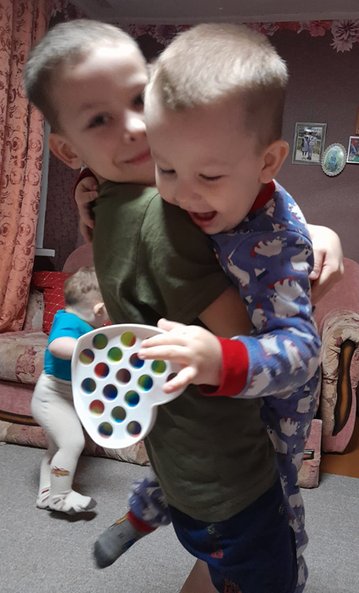
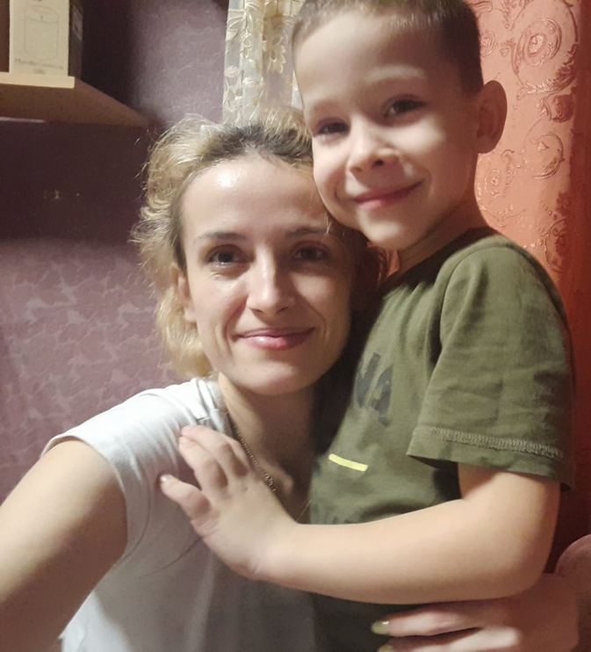
ДЕНЬ ОБЪЯТИЙ Много братьев у меня, Всех люблю и обнимаю И про мамочку свою Я не забываю.

Slide 3
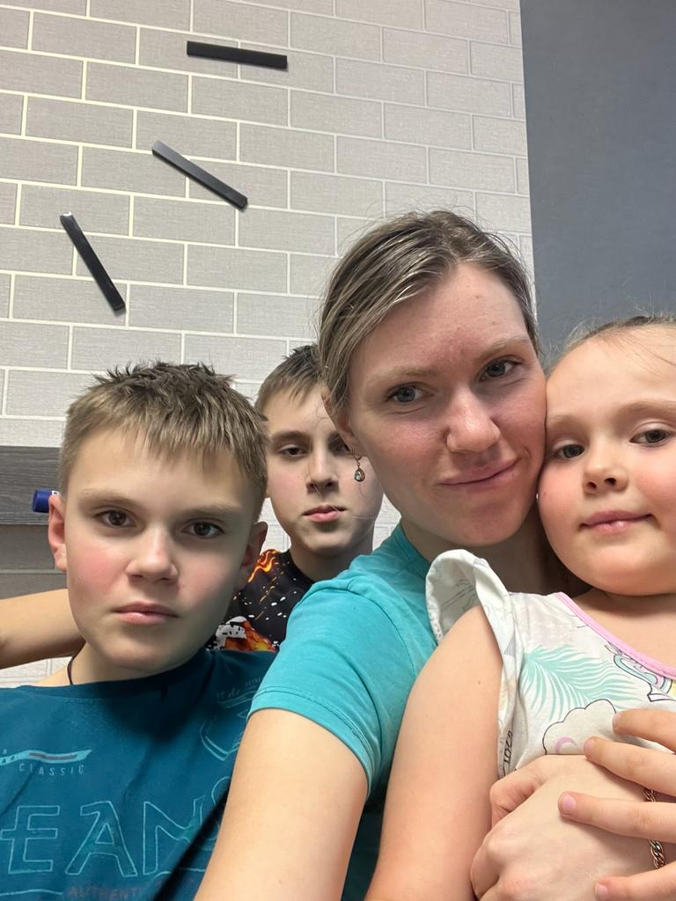
ДЕНЬ ОБЪЯТИЙ На коленях посижу, Я в объятьях мамы. Братья милые мои, Обнимут нас сами.

Slide 4
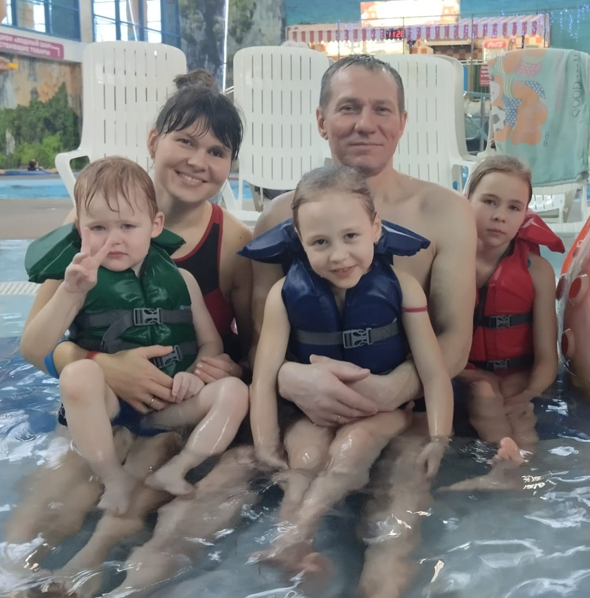
День объятий В аквапарке были мы, Плавали, ныряли, Мама с папой на коленях Нас вот обнимали

Slide 5
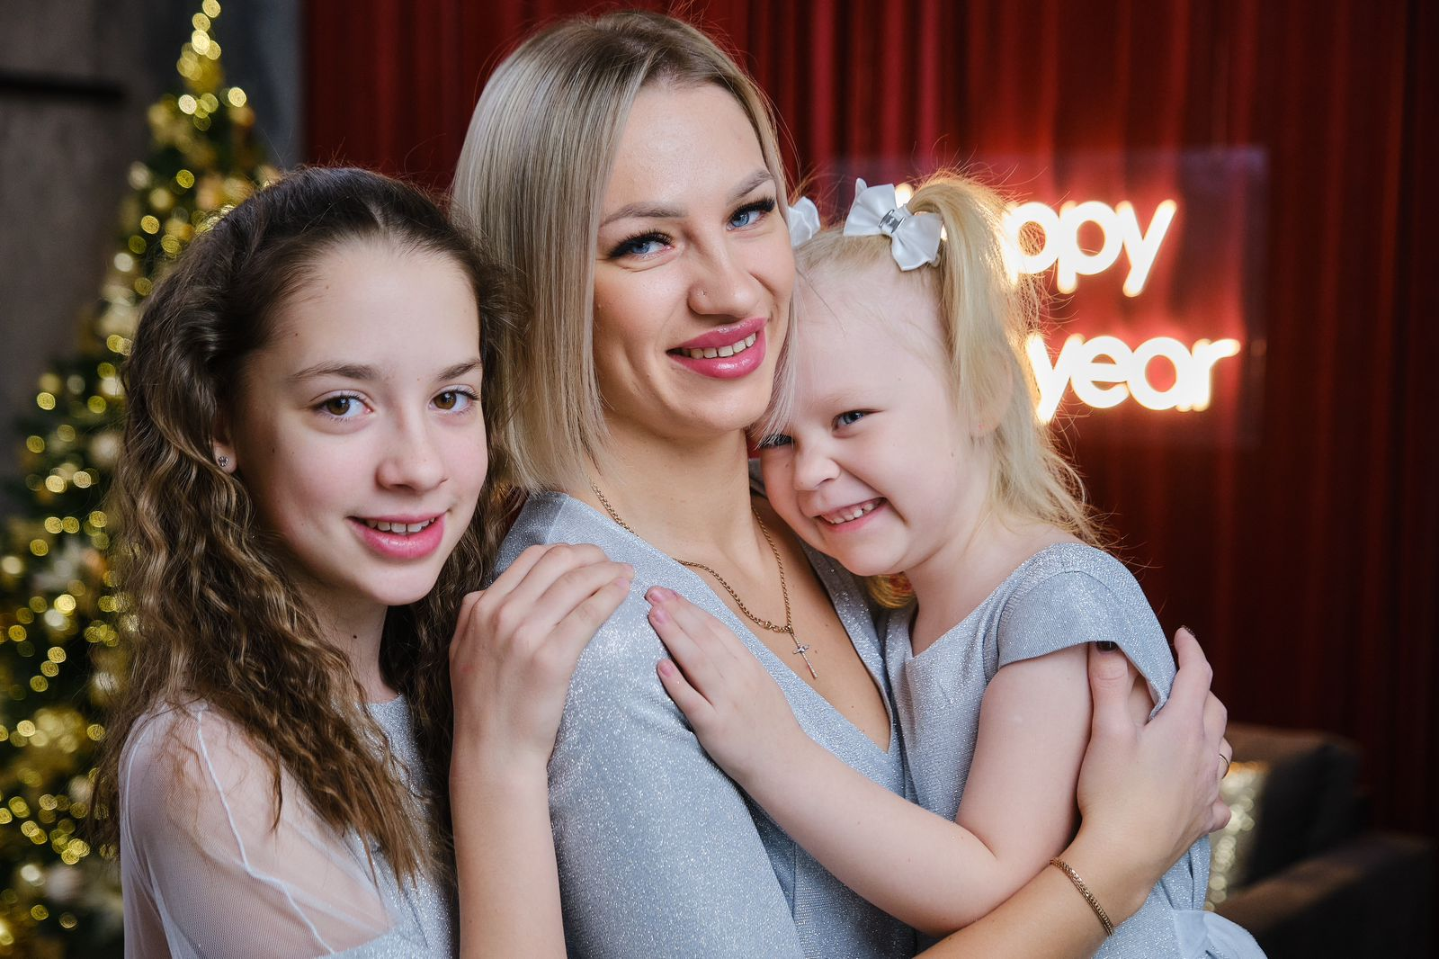
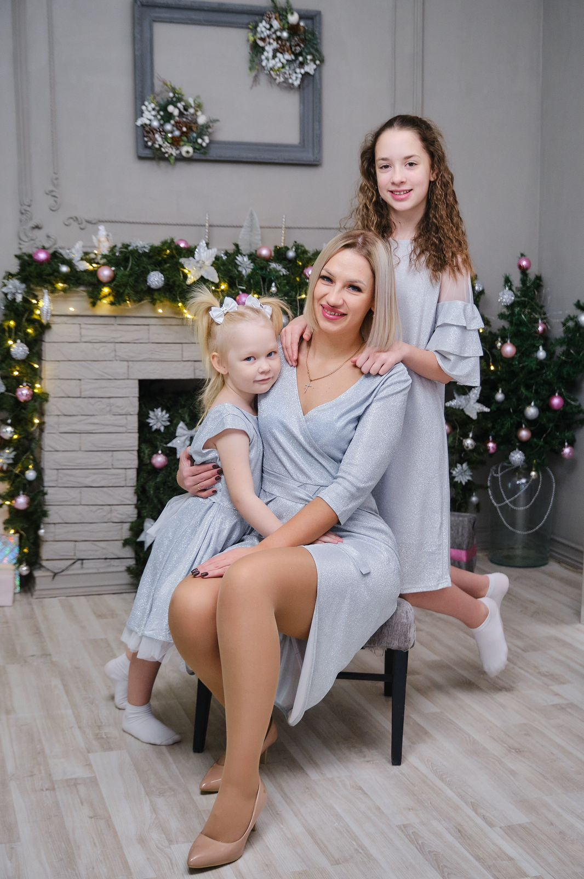
ДЕНЬ ОБЪЯТИЙ Маму я свою люблю, крепко очень обниму!

Slide 6
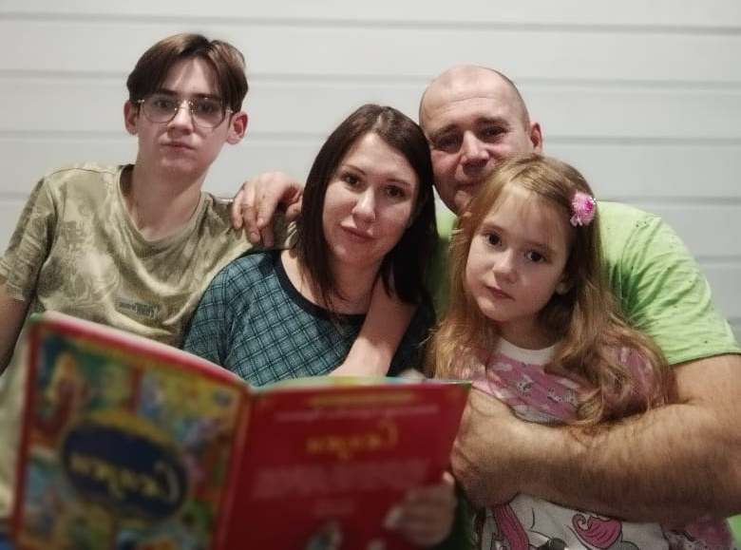
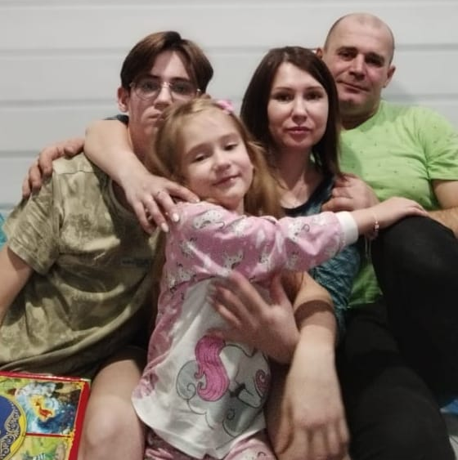
ДЕНЬ ОБЪЯТИЙ Вечерами мы читаем, Дружно всех мы обнимаем!

